Slide 1
Консольная игра «Лавка магических предметов»
Автор: Тихонов Денис
Курс: Системное администрирование
Амурский колледж строительства и жилищно-коммунального хозяйства. 26.05.2026

Slide 2
Проблема и актуальность
Необходимо освоить разработку полноценного консольного приложения на Python
Важно научиться писать и тестировать код, работать с GitHub и создавать готовый .exe файл
Проект полезен студенту: формирует практические навыки программирования и позволяет получить готовый программный продукт.

Slide 3
Цель и задачи
Разработать работоспособное консольное приложение на языке python в виде игры-симулятора «Лавка магических предметов», протестировать его, собрать исполняемый файл с помощью PyInstaller и разместить проект на GitHub
1. Придумать идею
2. Разработать код
3. Фиксировать этапы разработки через GitHub
4. Создать исполняемый файл через PyInstaller

Slide 4
Краткое описание решения
Консольная игра в которой пользователь управляет лавкой магических предметов
Программа работает с игровыми данными: золото, товары, склад, репутация, игровые дни и сохранение прогресса.
Главные функции: закупка, продажа товаров, обслуживание покупателей, случайные события, сохранение игры и вывод итоговой статистики.

Slide 5
Технологии и инструменты
Python 3
Библиотеки: PyInstaller, json, random, pathlib
Idle от Python
Данные хранятся непосредственно в структуре проекта

Slide 6
Алгоритм / структура кода
Основной файл main.py: меню, запуск игры, обработка действий пользователя.
Ключевые функции: новая игра, закупка и продажа товаров, события, сохранение и загрузка, итоговая статистика
Логика работы: запуск , затем выбор действия, потом изменение золота, склада и репутации, завершение дня и проверка победы.

Slide 7
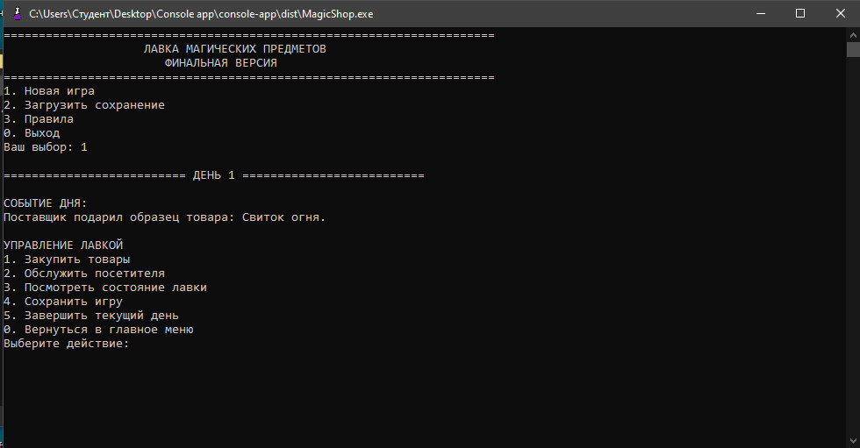
Демонстрация программы

Slide 8
Тестовые примеры и результаты
Новая игра -> Создается лавка со стартовым золотом и репутацией. Результат верный.
Закупка товара -> Золото уменьшается, товар появляется на складе. Результат верный.
Продажа товара -> золото и статистика увеличиваются, товар списывается, результат верный
Сохранение и загрузка позволяют восстанавливать игровой процесс. Результат верный.

Slide 9
Сложности и пути решения
Реализация игровой логики: закупка, продажа, репутации и случайные события.
Сохранение прогресса игры в файл и его корректная загрузка
Сборка готового .exe – приложения с иконкой и лицензией
Решение: Поэтапная разработка, тестирование функций и использование документации Python, GitHub и PyInstaller

Slide 10
Итоги и ожидаемая польза
Создана рабочая консольная игра на Python «Лавка магических предметов»
Программа протестирована, собрана в .exe файл и размещена на GitHub с историей разработки.
Приложение может использоваться как учебный пример консольной игры и работы с Python
В будущем можно добавить больше товаров, новых событий, уровни сложности и таблицу рекордов

Slide 11
Благодарности и вопросы
Спасибо за внимание

